Slide 1
Elternabend 15. 08 2023 Klassen 5a und 5b
Herzlich willkommen.
Freuen wir uns auf 2 gemeinsame Jahre.

Slide 2
Inhalt 1. Teil gemeinsam
SSa
Vorstellen Lehrkräfte
Kontakt mit Lehrkräften
Allgemeine regeln und abläufe
Informationen an eltern
WEBSEITE MSUTZENSTORF
Überblick 2 schuljahre
Vorstellen schulfächer deutsch, französisch, mathematik
Schul ol
Zukunftstag
fragerunde

Slide 3
Vorstellen lehrkräfte
 | 5a | 5b
Klassenlehrperson | Matthias Käser | Michel Grossmann
Deutsch | Matthias Käser | Michel Grossmann
Französisch | Christian Brunner | Michel Grossmann
Mathematik | Matthias Käser | Matthias Käser
NMG | Matthias Käser | Michel Grossmann
Medien und Informatik | Michel Grossmann | Michel Grossmann
Englisch | Nicole Fähndrich | Nicole Fähndrich
Sport | Matthias Käser, Jonas Schönfeld | Matthias Käser, Jonas Schönfeld
BG | Urs Münger | Urs Münger
Werken textil | Barbara Blessing | Barbara Blessing
Werken nicht textil | Gabriela Heiniger | Gabriela Heiniger
Musik | Christian Maurer | Michel Grossmann

Slide 4
Kontakt Lehrpersonen
Alle Lehrpersonen sind unter folgender Mailadresse erreichbar
Vorname.nachname@lehrpersonen.sue.ch

Slide 5
ALLGEMEINE INFORMATIONEN
ABMELDUNGEN BEI KRANKHEIT TELEFONISCH 032 666 41 76
HALBTAGE VIA FORMULAR ODER VIA MITTEILUNG AN KLASSENLEHRPERSON (spätestens 1 Tag im Voraus)
LERNKONTROLLEN WERDEN ZU HAUSE UNTERSCHRIEBEN

Slide 6
Informationen an eltern
Quartalsübersicht
infoblätter
Infomail in der regel am Donnerstag
Offizielle mitteilungen der schule auf orangem blatt

Slide 7
WEBSEITE MSUTZENSTORF
WWW.MSUTZENSTORF.CH
WWW.MSUTZENSTORF.COM

Slide 8
Überblick 2 schuljahre 5. KLASSE 1. SEMESTER
 | 1. SEMESTER
SCHULBETRIEB | EINLEBEN/ KENNENLERNEN SELBSTÄNDIGKEIT ARBEITEN MIT LERNZIELEN
SPEZIALANLÄSSE | 30. AUGUST KUW – TAG 01. SEPTEMBER KLASSENFEST 19. SEPTEMBER SCHUL – OL 09. NOVEMBER ZUKUNFTSTAG 20./21. NOVEMBER SCHULFREI WEITERBILDUNGSTAGE
EXKURSIONEN | 21./22. AUGUST EXKURSION BERNER OBERLAND 28./29. AUGUST EXKURSION INNERSCHWEIZ
INFORMATIONEN | 24. OKTOBER INFOABEND SEKÜBERTRITT ELTERNGESPRÄCHE JANUAR

Slide 9
ÜBERBLICK 2 SCHULJAHRE 5. KLASSE 2. SEMESTER
 | 2. SEMESTER
SCHULBETRIEB | „TRAININGSLAGER“ NORMAL/ ERWEITERT FÜR ÜBERTRITT
SPEZIALANLÄSSE | 05. – 09. FEBRUAR PROJEKTWOCHE 21. MAI SCHULFREI KOLLEGIUMSTAG SUE 05. JUNI SPORTTAG
EXKURSIONEN | 10. FEBRUAR WINTERSPORTTAG MÖRLIALP 27. JUNI – 01. JULI LANDSCHULWOCHE IM VAL DE TRAVERS
INFORMATIONEN | ZWISCHENBERICHT EINTEILUNG NORMAL / ERWEITERT ENDE JUNI

Slide 10
ÜBERBLICK 2 SCHULJAHRE 5. KLASSE 2. SEMESTER
 | 2. SEMESTER
SCHULBETRIEB | „TRAININGSLAGER“ NORMAL/ ERWEITERT FÜR ÜBERTRITT
SPEZIALANLÄSSE | 07. – 11. FEBRUAR PROJEKTWOCHE 19./20. MÄRZ WERKAUSSTELLUNG 08. JUNI SPORTTAG
EXKURSIONEN | 08. FEBRUAR WINTERSPORTTAG 24. JUNI – 28. JULI LANDSCHULWOCHE IM VAL DE TRAVERS
INFORMATIONEN | ZWISCHENBERICHT EINTEILUNG NORMAL / ERWEITERT ENDE JUNI

Slide 11
ÜBERBLICK 2 SCHULJAHRE 6. KLASSE
 | 1. SEMESTER
SCHULBETRIEB | ÜBERTRITTSSEMESTER
SPEZIALANLÄSSE
EXKURSIONEN
INFORMATIONEN | ZWISCHENBERICHT ÜBERTRITT 15. NOVEMBER ELTERNGESPRÄCHE ENDE JANUAR
 | 2. SEMESTER
 | VORBEREITUNG OBERSTUFE

Slide 12
VORSTELLEN SCHULFÄCHER
Deutsch
Französisch
Mathematik

Slide 13
dEUTSCH (& MI)
Augenmerk auf rechtschreibung
Allgemeine bewertungsanlässe
Einführung tastaturschreiben
Schülergeräte
teams

Slide 14
Mille feuilles 5 Information für Eltern
digital

Slide 15
Inhalte
Neuigkeiten in der überarbeiteten Auflage 2019
Materialien Mille feuilles
Aufbau eines parcours (Lerneinheit)
3 Kompetenzbereiche
Umgang mit Fehlern
Als Eltern das Französischlernen unterstützen
gehirngerechtes Lernen nach Birkenbihl (Ergänzung zu Lehrmittel)
Notes:
filRouge 5: Übersichtsplakat

Slide 16
Neuigkeiten in der überarbeiteten Auflage 2019
Neu
mehr Sprechanlässe und Alltagswortschatz
mehr Übungen zum Vertiefen und Automatisieren (z.T. fakultativ oder zum Auswählen)
Reduktion des Stoffs (Lerneinheiten von 4 auf 3 reduziert, eine fakultative Lerneinheit)
strukturelle Verbesserungen

Slide 17
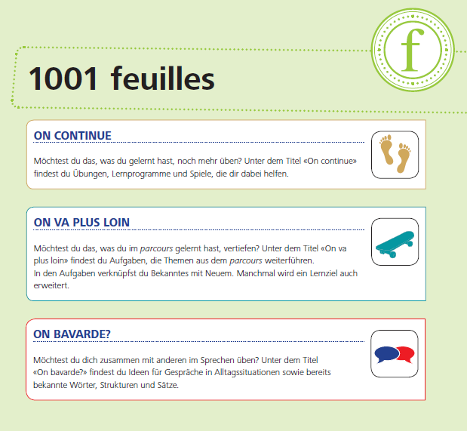
Neuigkeiten in der überarbeiteten Auflage 2019
Neu: «1001 feuilles»: Reiches fakultatives Übungsangebot 3 neue Rubriken zur Individualisierung am Ende jeder Lerneinheit
Notes:
Am Ende jedes parcours werden Übungen mit zusätzlichen Sprechanlässen und schriftlichen Trainingseinheiten zur Festigung integriert. Die neuen Elemente werden thematisch in die einzelnen Magazine eingebettet. Im parcours wird anhand von Icons angekündigt, wenn hinten im Magazine weitere Angebote bestehen. Die zusätzlichen Inhalte sind in drei Rubriken geteilt: on contine, on va plus loin, on bavarde.

Slide 18
Die verbindliche Grundlage für die 3. bis 9. Klasse
Der Lehrplan Passepartout
Über Sprache, Sprachenlernen
und kulturelle Gegebenheiten nachdenken
Transferpotenzial zwischen den Sprachen nutzen
D ⬄ F⬄E
Neue Inhalte anhand der Zielsprache lernen
Die Zielsprache anhand neuer Inhalte lernen
Sprachlich Handeln im Unterrichtsalltag
Kompetenzen aufbauen und anwenden
Notes:
Lehrplan Passepartout: Seite 9

Slide 19
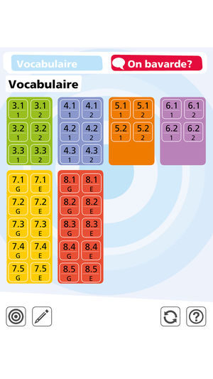
Materialien Mille feuilles
Übersicht Materialien Mille feuilles 5
pro Schuljahr:
4 magazines (3 verbindlich, 1 fakultativ)
1 revue
4 Multimedia-magazines
1 fichier
1 digitaler fichier
Notes:
filRouge 5.1: Seite 6

Slide 20
Materialien Mille feuilles
Die revue
Überblick über das Gelernte
Lerninhalte
Klassenwortschatz
Redemittel „Nous parlons français!“
persönlicher Wortschatz
persönliche Grammatik
Nachschlagewerk
Anweisungen
Redemittel „Nous parlons français!“
Klassenwortschatz der 3. und 4. Klasse
Verben
Übersicht über Strategien
Notes:
filRouge 5.1: Seiten 6-7, 11-12

Slide 21
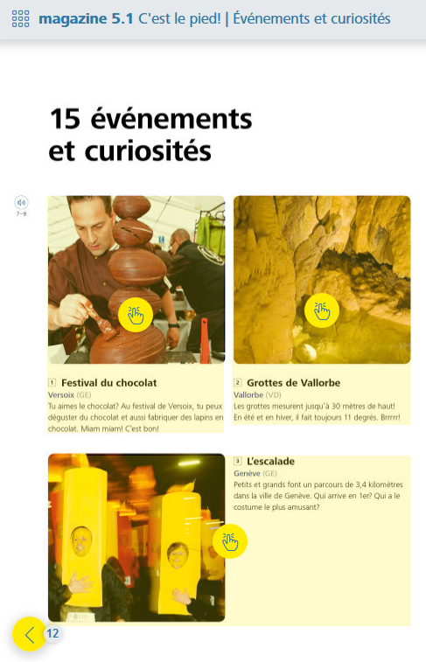
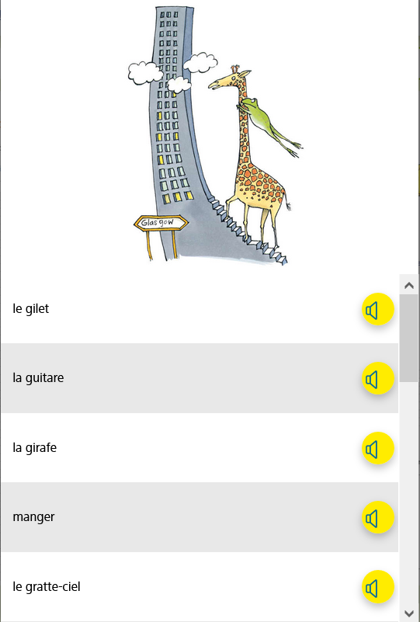
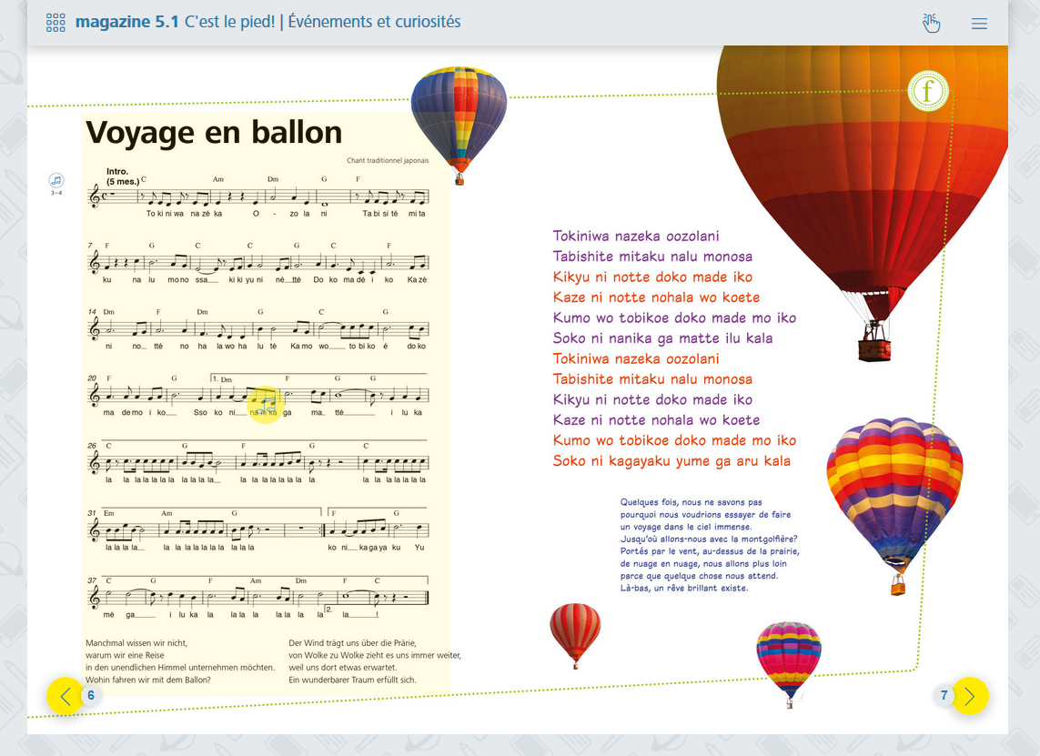
Materialien Mille feuilles
Das Multimedia-magazine
Digitale Inhalte
Abbildung des gesamten magazine
Audioaufnahmen
Lernprogramme
Filme
Chansons
Verse

Slide 22
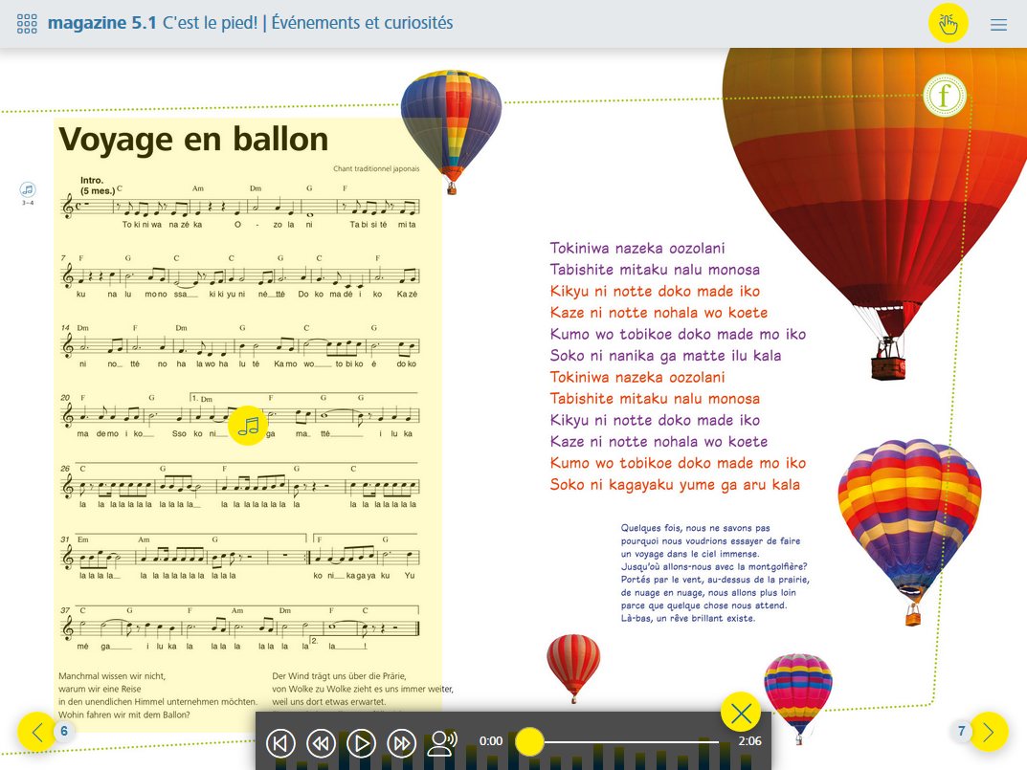
Materialien Mille feuilles
Digitale magazine
Browser-Version
Mit dem Link www.1000feuilles.ch/online können Sie direkt auf die Browser Version zugreifen. Hierfür wird eine dauerhafte Internetverbindung benötigt.

Slide 23
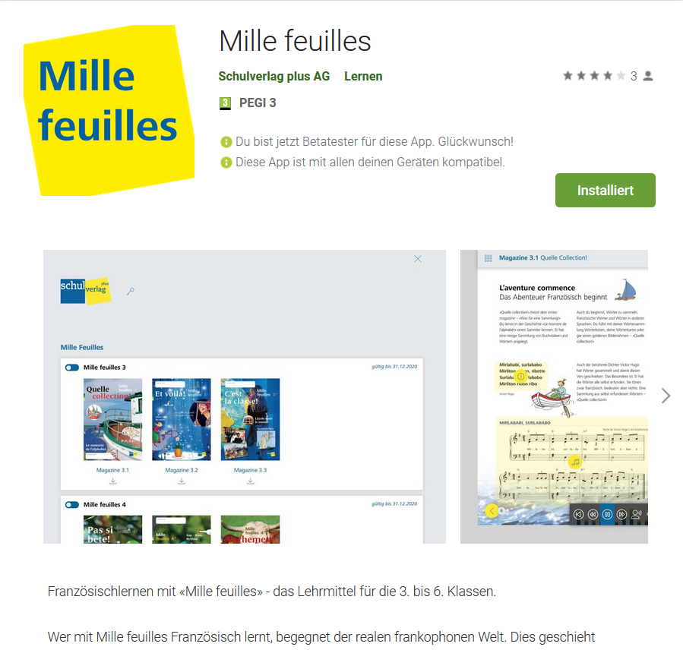
Materialien Mille feuilles
Digitale magazine
App für iOS oder Android
Für «Mille feuilles» gibt es eine App im Apple App Store und im Google Play Store. Für die Apps ist ein Account notwendig, welcher unter https://digital.schulverlag.ch/Account/Register erstellt werden kann.
Die Inhalte können mit der Nutzungslizenz freigeschaltet werden. Die Nutzungslizenz wird in jeder Schülermappe mitgeliefert.
Weitere Informationen finden Sie unter www.1000feuilles.ch/multimedia

Slide 24
Digitales Produkteportfolio
«mini-grammaire» gibt es digital kostenlos dazu
Ab Schuljahr 2019/2020 wird mit den Schülerlizenzen ab «Mille feuilles 5» automatisch die Schülergrammatik «mini-grammaire» freigeschaltet.

Slide 25
Materialien Mille feuilles
Multimedia-magazine
Ermutigen Sie Ihr Kind, die digitalen Materialien zu verwenden.
Gewähren Sie ihm, wenn möglich, Zugang zu einem Computer oder Tablet.

Slide 26
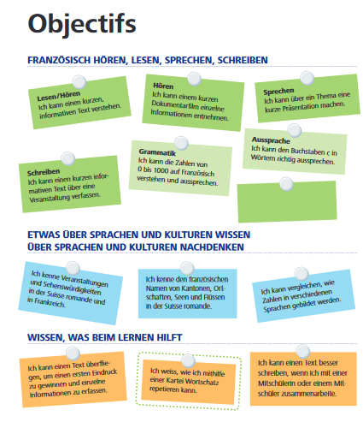
3 Kompetenzbereiche
Ziele
Französisch hören, lesen, sprechen, schreiben
Bewusstheit für Sprachen und Kulturen
Lernstrategien
Notes:
filRouge 5.1: Seiten 9-13, 29

Slide 27
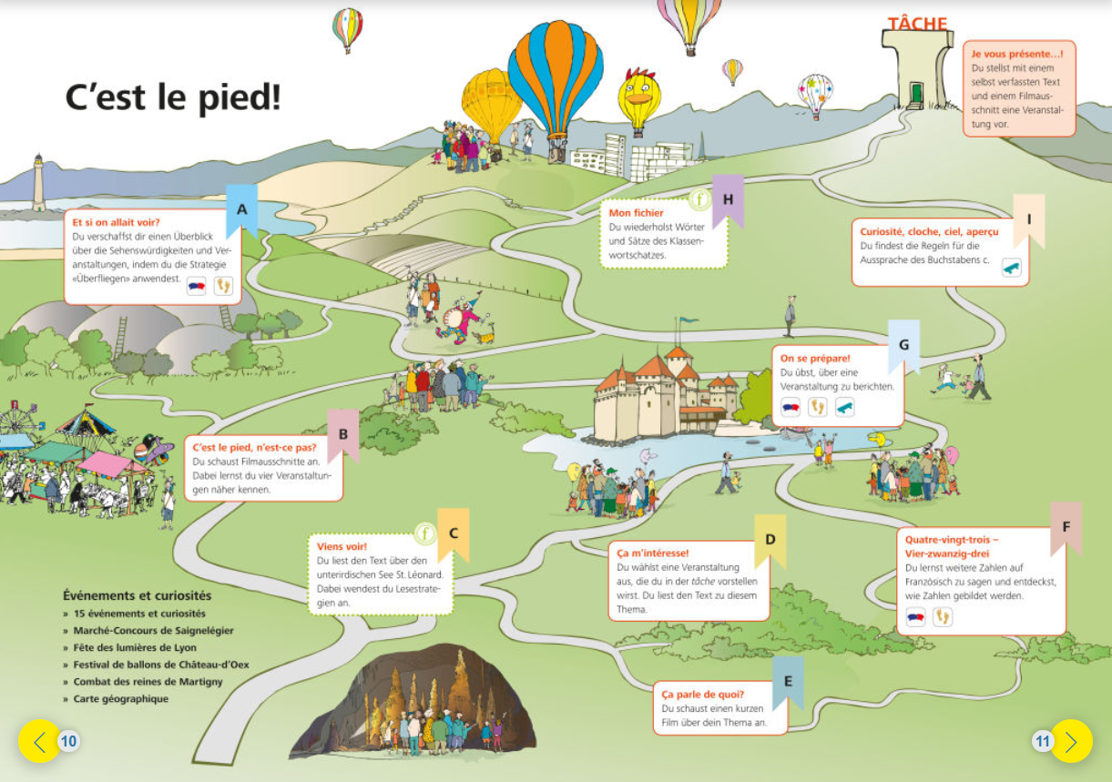
Aufbau eines parcours (Lerneinheit)
tâche
activités
Input
Notes:
filRouge 5.1: Seiten 9-13

Slide 28
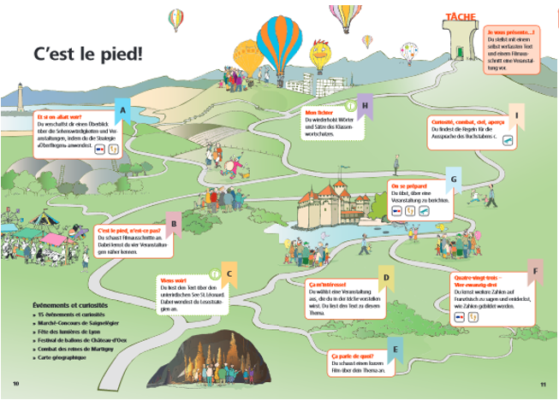
Aufbau eines parcours (Lerneinheit)
tâche
tâche
Die tâche…
ist eine anspruchsvolle Aufgabe
verlangt das Anwenden des Gelernten
verlangt den Einsatz von sprachlichen Handlungskompetenzen und Strategien (nicht nur von sprachlichen Kenntnissen)
Notes:
filRouge 5.1: Seite 11-12

Slide 29
Aufbau eines parcours (Lerneinheit)
tâche
Plakat
Tonaufnahme
BD
Reportage
Geschichte
Filmkommentar
Spiel
Gedicht
Anleitung
Theaterstück
Dossier
...
Notes:
filRouge 5.1: Seite 11-12

Slide 30
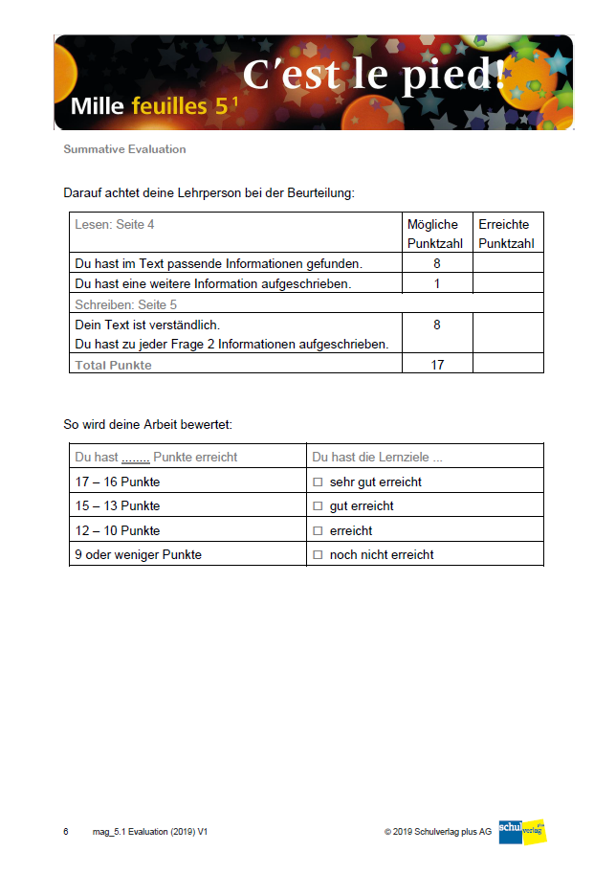
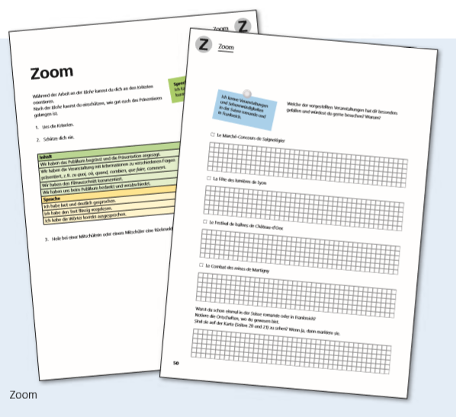
Formative und summative Evaluation
Evaluation
Fremdevaluation von Kompetenzen
Reflexion Selbstevaluation
Notes:
filRouge 5.1: Seite 11-12

Slide 31
Umgang mit Fehlern
Umgang mit Fehlern
Lernzuwachs zeigt sich nicht durch erhöhte Korrektheit, sondern durch eine erhöhte Komplexität der Sprachanwendung
Fehler gehören zum Lernen
Mut zu Fehlern ist ein Merkmal erfolgreicher Lernender
in der Zielsprache formulieren, was man sagen oder schreiben möchte und nicht nur imitieren, was im Lehrmittel steht
angstfrei lernen
Korrigieren Sie keine Texte nach, die die Lehrperson akzeptiert hat.
Haben Sie Vertrauen, dass jetzige Fehler das spätere Erlernen der richtigen Form nicht beeinträchtigen.
Notes:
filRouge 5.1: Seiten 66-67

Slide 32
Als Eltern das Französischlernen unterstützen
Als Eltern das Französischlernen unterstützen
dem Fach Französisch Interesse entgegenbringen
Wertschätzen, was Ihr Kind kann
sich nicht an Defiziten und Fehlern orientieren
keine Leistungen verlangen, die in Mille feuilles und im Unterricht nicht vorgesehen sind
wenn möglich, Zugang zu einem Computer oder Tablet ermöglichen
Gelegenheiten schaffen, der französischen Sprache zu begegnen (Bibliothek, Radio und Fernsehen, Ausflug in die Romandie...)

Slide 33
Gehirngerechtes Sprachenlernen nach Birkenbihl
Idee: sich eine Fremdsprache so aneignen, wie wir unsere Erstsprache „gelernt“ haben.
4 Schritte:
dekodieren –> Wort-für-Wort-Übersetzung:
Qu‘ est-ce que tu fais?
Was-ist- dies was du machst?
aktives Hören –> Audio hören und dekodierten Text lesen, so oft, bis jedes Wort verstanden wird (individuelle Anzahl Durchgänge)
passives Hören –> während irgendeiner Tätigkeit Audio im Hintergrund in Endlosschleife laufen lassen
–> vorwiegend als Hausaufgabe und so oft/lange, bis Text laut mitgelesen oder aufgesagt werden kann (–> ideal für Langsamlerner!)
anwenden –> Text laut lesen, Wörter neu arrangieren und in neuen Situationen verwenden, mündlich und schriftlich
digital

Slide 34
Fragen?
Herzlichen Dank für Ihre Aufmerksamkeit!
Au revoir et bonne soirée.

Slide 35
SCHUL - OL
DIENSTAG, 19. SEPTEMBER

Slide 36
ZUKUNFTSTAG
DONNERSTAG 09. NOVEMBER
INFOS UNTER https://www.nationalerzukunftstag.ch/

